Slide 1
13_1 Scene Graph
Computer Graphics
Notes:
Scene Graph에 대해 강의하겠습니다.

Slide 2
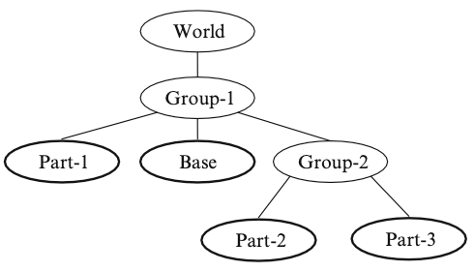
Scene Graph
Data structure
Hierarchical relationships between transformations applied to 3D objects
Applications
Rendering algorithms
Animations of hierarchical structure
Bounding volumes
Notes:
씬 그래프는 3차원 장면에서 오브젝트들에 적용된 변환들 간의 계층적 관계를 나타내는 데이터 구조입니다.
씬 그래프는 렌더링 알고리즘, 바운딩 볼륨, 계층구조를 가진 오브젝트의 애니메이션 등을 표현하는데 사용되고 있습니다.
A scene graph is a data structure that represents the hierarchical relationship between transformations applied to objects in a three-dimensional scene.
Scene graphs are used to represent rendering algorithms, bounding volumes, animation of hierarchical objects, and more.

Slide 3
Basic Structure of Scene Graph
Tree Structure
3 types of notes
Root node
Whole collection of objects in 3D
Special case of group node
Group node
Internal node
Representing logical grouping of objects
No geometrical data
Semantic info (transformations, visibility)
Leaf node
Object or part of an object
Geometric info + Semantic info
Camera, Light source
Notes:
씬 그래프는 기본적으로 트리 구조입니다.
즉, 루트 노드가 아닌 모든 노드는 단 하나의 부모 노드를 가집니다.
그러나, 자식 노드의 수는 제한없이 가질 수 있습니다.
루트 노드는 3차원 씬의 오브젝트들 전체를 나타냅니다.
루트 노드는 월드 또는 가상 우주라고 할 수 있으며, 그룹 노드의 특수한 유형이라 할 수 있습니다.
그룹 노드는 트리의 내부 노드입니다.
자식 노드를 제한없이 포함할 수 있으며 오브젝트들의 논리적 그룹을 나타냅니다.
그룹 노드는 기하학적 데이터를 저장하지 않지만 그룹에 적용된 변환 또는 가시성 같은 의미 정보를 포함할 수 있습니다.
리프 노드는 하나의 오브젝트 또는 오브젝트의 일부를 나타내며, 의미 정보와 함께 기하학적 정보를 가지고 있습니다.
카메라와 광원도 리프 노드로 표현할 수 있습니다.
The scene graph is essentially a tree structure.
This means that every non-root node has only one parent node.
However, it can have an unlimited number of child nodes.
The root node represents the objects in the three-dimensional scene as a whole.
The root node can be thought of as the world or virtual universe, and is a special type of group node.
Group nodes are internal nodes in the tree.
It can contain an unlimited number of child nodes and represents a logical grouping of objects.
Group nodes do not store geometric data, but can contain semantic information such as transformations applied to the group or visibility.
Leaf nodes represent a single object or part of an object and have geometric information along with semantic information.
Cameras and light sources can also be represented as leaf nodes.

Slide 4
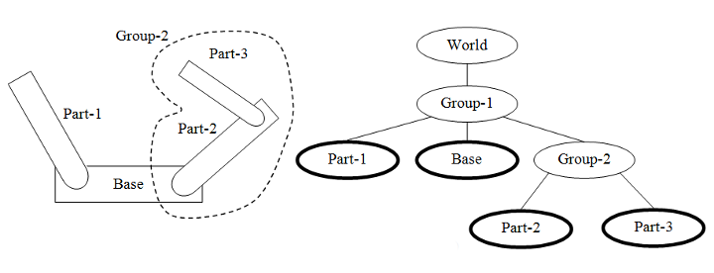
Model of Multiple Parts by Scene Graph
Notes:
이 예는 서로 연결된 4개의 파트로 구성된 시스템입니다.
파트 2의 변환은 파트 3에도 영향을 미치므로 파트 2와 파트 3를 하나의 그룹인 그룹2로 묶었습니다.
또한 베이스의 변환은 파트1과 그룹2에 영향을 미치므로 베이스와 파트1 그리고 그룹2는 하나의 그룹인 그룹1로 묶여야 합니다.
This example is a system with four interconnected parts.
A transformation of Part 2 affects Part 3, so we've grouped Part 2 and Part 3 into one group, Group 2.
Also, a transformation of the base affects parts 1 and 2, so the base, parts 1 and 2, and group 2 should be grouped into one group, group 1.

Slide 5
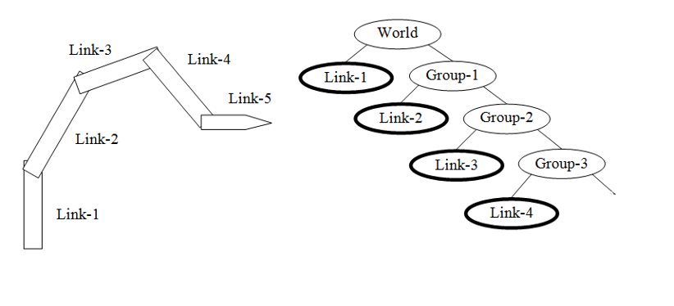
5-Link Joint Chain with Scene Graph
Notes:
왼쪽 그림은 링크 1부터 링크 5 까지 한 줄로 연결된 로봇 팔과 유사한 시스템입니다.
링크와 링크 사이의 조인트에서는 z 축을 중심으로 한 2차원 회전이 가능합니다.
링크 1은 월드 내에서 트랜슬레이션이 가능한데, 이 변환은 링크 1, 2, 3, 4, 5 모두에 영향을 미칩니다.
링크 1과 2 사이의 조인트가 회전하면 링크 2, 3, 4, 5가 모두 영향을 받습니다.
마찬가지로 링크 2와 3 사이의 조인트의 회전은 링크 3, 4, 5에 영향을 줍니다.
이런 식으로 따져보면 이 시스템을 위한 씬 그래프는 오른쪽과 같이 나타낼 수 있습니다.
The illustration on the left shows a robotic arm-like system with links 1 through 5 connected in a single line.
A joint between the adjacent two links can make the two-dimensional rotation about the z-axis.
Link 1 can translate within the world, and this translation affects all of Links 1, 2, 3, 4, and 5.
If the joint between links 1 and 2 is rotated, links 2, 3, 4, and 5 are all affected.
Similarly, a rotation of the joint between links 2 and 3 affects links 3, 4 and 5.
Taken in this way, the scene graph for this system can be represented as shown on the right.

Slide 6
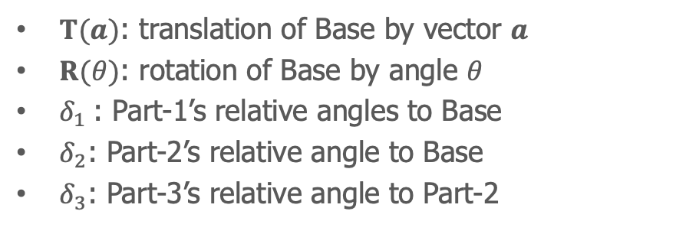
Mechanical Part
$T(a)$: translation of Base by vector $a$
$R(θ)$: rotation of Base by angle $θ$
$δ_{1}$: Part-1’s relative angles to Base
$δ_{2}$: Part-2’s relative angle to Base
$δ_{3}$: Part-3’s relative angle to Part-2
Notes:
이제 4 페이지에서 보았던 시스템의 상태를 표현하는 파라미터들에 대해 알아 보겠습니다.
이 시스템의 씬 그래프는 오른쪽 그림과 같습니다.
베이스는 트랜슬레이션 변환 T(a) 에 의해 월드 내에서 그 위치를 변화시킬 수 있습니다.
여기서 a는 트랜슬레이션 벡터 입니다.
베이스는 원래 +x 축과 평행하게 놓여져 있던 상태이지만 로테이션 변환 R(쎄타) 에 의해 회전 변환될 수 있습니다.
여기서 쎄타는 로테이션 각도입니다.
델타1, 델타2는 각각 베이스에 대한 파트1, 파트2의 상대 각도 입니다.
델타3는 파트2에 대한 파트3의 상대 각도 입니다.
여기서 X에 대한 Y의 상대 각도란 X의 중심선과 Y의 중심선이 이루는 각도를 말합니다.
Now let's talk about the parameters that represent the state of the system we saw on page 4.
The scene graph for this system is shown in the figure on the right.
The Base can change its position in the world by the translation transformation T(a),
where a is the translation vector.
The Base is originally lying parallel to the +x axis, but can be rotated by the rotation transformation R(theta).
Where theta is the rotation angle.
Delta1 and Delta2 are the relative angles of Part 1 and Part 2, respectively, to the Base.
Delta3 is the relative angle of Part 3 to Part 2.
Here, the relative angle of Y with respect to X is the angle formed by the centerline of X and the centerline of Y.

Slide 7
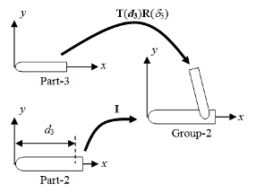
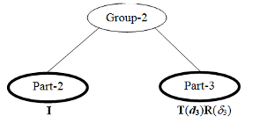
Transformations in Mechanical Part (1/3)
Notes:
파트2 위에 오프셋 d3 거리에 파트3의 왼쪽 사이드가 위치하게 되고, 그 위치를 중심으로 파트3은 델타3 만큼 회전하게 됩니다.
그런데, 우리가 컴포지트 트랜스포메이션에서 배웠듯이 이러한 경우에는 파트3을 먼저 자신의 원점을 중심으로 델타3 각도 만큼 회전 한 후 d3 만큼 트랜슬레이션을 해야 합니다.
따라서 파트3을 위한 트랜스포메이션은 T(d3) R(델타3) 이 되고, 이 컴포지트 트랜스포메이션에서는 R이 T 보다 먼저 적용되게 됩니다.
파트2는 제자리에 있으면서 아무런 트랜스포메이션을 적용받지 않기 때문에 변환 매트릭스가 I 로 표기 됩니다.
이것을 씬 그래프에 나타내면 파트2와 파트3을 나타내는 리프노드들에 각각 자신의 변환인 I와 T(d3)R(델타3) 이 표기되게 됩니다.
The left side of Part 3 will be positioned above Part 2 at offset d3, and Part 3 will be rotated by delta3 around that position.
However, as we learned in Composite Transformations, in this case, Part 3 must first be rotated about its origin by delta3 angles and then translated by d3.
So the transformation for part 3 would be T(d3)R(delta3), and in this composite transformation, R is applied before T.
Since part 2 is in place and not subjected to any transformations, the transformation matrix is labeled I.
When this is represented in the scene graph, the leaf nodes representing parts 2 and 3 are labeled with their own transformations, I and T(d3)R(delta3), respectively.

Slide 8
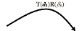
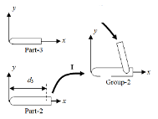
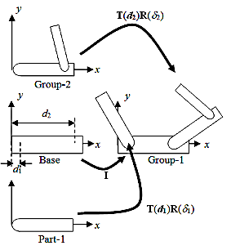
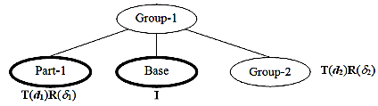
Transformations in Mechanical Part (2/3)
Notes:
마찬가지로 베이스 위의 오프셋 d1과 d2에 파트1과 그룹2의 왼쪽 사이드가 고정되게 되고, 파트1의 회전은 델타1, 그룹2의 회전은 델타2만큼 일어납니다.
따라서 베이스, 파트1, 파트2 노드의 변환들은 각각 I, T(d1)R(델타1), T(d2)R(델타2) 가 되며, 이 세 노드들이 그룹 1으로 묶여지게 됩니다.
Similarly, the left sides of Part1 and Group2 are fixed at offsets d1 and d2 on the Base, with Part1 rotated by delta1 and Group2 rotated by delta2.
The transformations of the base, part1, and part2 nodes are therefore I, T(d1)R(delta1), and T(d2)R(delta2), respectively, and these three nodes are grouped into group 1.

Slide 9
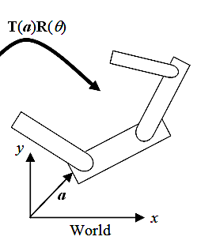
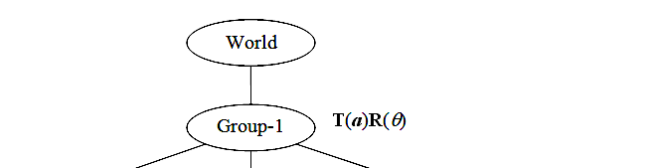
Transformations in Mechanical Part (3/3)
Notes:
이제 마지막으로 그룹 1은 월드 내에서 쎄타만큼 회전하고 a만큼 트랜슬레이션하게 되므로 그룹 1 노드에 T(a)R(쎄타) 의 변환을 레이블로 붙여줍니다.
Now finally, since Group 1 rotates by theta and translate by the vector a in the world, we label the Group 1 nodes with a transformation: T(a)R(theta).

Slide 10













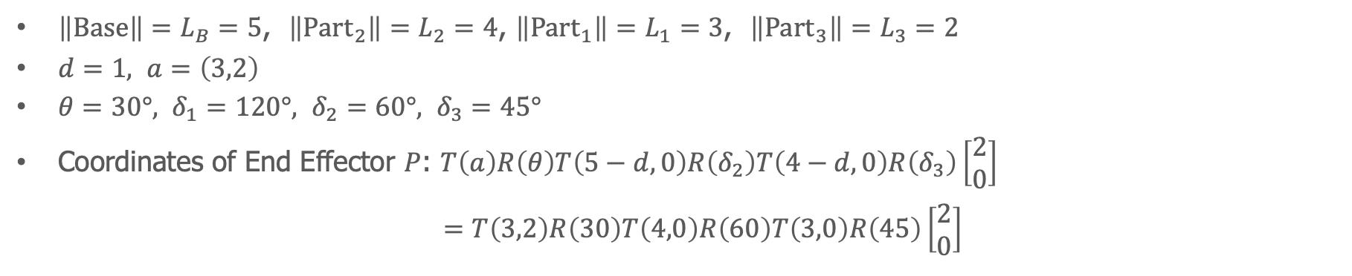






Example (1/2)
$$y$$
Part-3’s local frame
$$δ_{3}$$
$$y$$
$$P$$
$$x$$
Part-3
$$d$$
$$(2,0)$$
Part-2
$$δ_{2}$$
$$Q$$
$$y$$
Part-1
$$δ_{1}$$
$$d$$
Part-2’s local frame
Base
$$(3,0)$$
$$x$$
$$a$$
$$θ$$
$$d$$
$$d$$
$$(4,0)$$
$$x$$
$\left\|Base\right\|=L_{B}=5$, $\left\|Part_{2}\right\|=L_{2}=4$, $\left\|Part_{1}\right\|=L_{1}=3$, $\left\|Part_{3}\right\|=L_{3}=2$
$d=1, a=\left(3,2\right)$
$θ=30°, δ_{1}=120°, δ_{2}=60°, δ_{3}=45°$
Coordinates of End Effector $P$: $T\left(a\right)R\left(θ\right)T\left(5−d,0\right)R\left(δ_{2}\right)T\left(4−d,0\right)R\left(δ_{3}\right)\left[\begin{matrix}2 \\ 0\end{matrix}\right]$
$=T\left(3,2\right)R\left(30\right)T\left(4,0\right)R\left(60\right)T\left(3,0\right)R\left(45\right)\left[\begin{matrix}2 \\ 0\end{matrix}\right]$
Notes:
이제 앞의 시스템과 비슷한 시스템을 사용하여 예제를 하나 플어 보겠습니다.
문제는 P와 Q의 좌표를 구하는 것입니다.
이런 관절형 시스템에서 P와 Q 같이 더 이상 이어지는 링크가 없는 끝 점들을 “엔드 이펙터” 라 부릅니다.
문제를 간단히 하기위해 모든 파트들의 두께는 0으로 가정하겠습니다.
베이스와 파트들의 길이가 5, 4, 3, 2 로 주어졌고, 파트1과 파트2가 베이스에 고정된 위치는 베이스의 양 끝점으로 부터 d=1 인 위치입니다.
물론 파트3가 파트2에 고정된 위치도 파트2의 윗쪽 끝점으로 부터 1인 위치입니다.
그 밖에 베이스의 월드에 대한 트랜슬레이션 벡터 a와 회전각 쎄타, 그리고 파트들과 베이스, 다른 파트들간의 상대 각도 델타들이 주어져 있습니다.
이 시스템의 씬 그래프는 우리가 이전 슬라이드에서 보았듯이 오른쪽 그림과 같습니다.
P의 좌표를 구하기 위해 먼저 파트3은 로컬 좌표계에서 원점에서 시작하여 x축 상에 놓여져 있는 파트이며, 길이가 2이기 때문에 그 끝점은 (2, 0)임을 알 수 있습니다.
따라서 우리는 (2, 0)에 일련의 컴포지트 변환들을 연속적으로 적용하여 P의 좌표를 계산해 냅니다.
그런데 변환들을 적용하는 순서는 루트 노드부터 그룹1, 그룹2, 파트3 리프 노드까지 씬 그래프를 타고 내려가면서 구할 수 있음을 알 수 있습니다. 물론 이렇게 연결된 변환들의 계산 순서는 변환 매트릭스의 역순으로 곱해진다는 것도 기억해야 합니다.
마찬가지로 Q의 좌표 역시 World, 그룹1, 파트1의 순서로 내려가는 패스를 통해 구할 수 있습니다.
Now let＇s consider an example using a system similar to the previous one.
The problem is to find the coordinates of P and Q.
In an articulated system like this, end points like P and Q that no longer have any connecting links are called "end effectors".
To simplify the problem, we will assume that all parts have a thickness of zero.
Given the lengths of the base and the parts as 5, 4, 3, and 2, the locations where part 1 and 2 are fixed to the base are at d=1 from both end points of the base.
Of course, the position where Part 3 is anchored to Part 2 is also 1 from the top endpoint of Part 2.
In addition, we are given the translation vector a to the world of the base, the rotation angle theta, and the relative angle deltas between the parts and the base and other parts.
The scene graph for this system looks like the one on the right, as we saw in the previous slide.
To find the coordinates of P, we first find that part 3 is the part that lies on the x-axis starting at the origin in its local coordinate system, and since it has a length of 2, its endpoint is at (2, 0).
So we compute the coordinates of P by applying a series of composite transformations successively to (2, 0).
Notice that the order in which we apply the transformations can be obtained by traveling down the scene graph from the root node passing the group1, group2, and finally to the part3 leaf node. Of course, it's also important to remember that the computational order of these concatenated transformations is multiplied by the inverse of the transformation matrix.
Similarly, the coordinates of Q can be found by traversing down the scene graph: World, Group1, and Part1 leaf node.

Slide 11
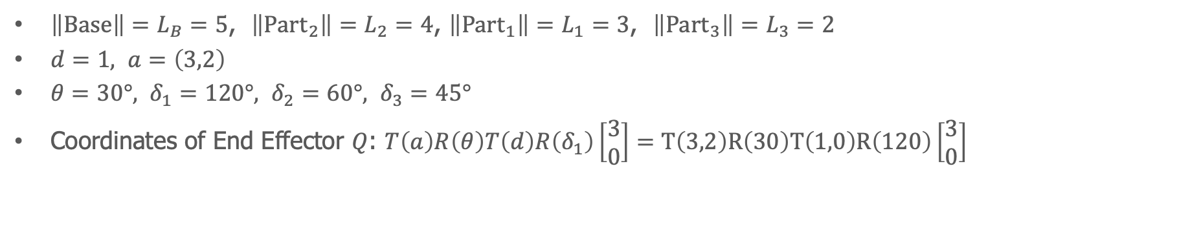
Example (2/2)
$$δ_{3}$$
$$y$$
$$P$$
Part-3
$$d$$
Part-2
$$δ_{2}$$
$$Q$$
Part-1
$$δ_{1}$$
$$d$$
Base
$$a$$
$$θ$$
$$d$$
$$x$$
$\left\|Base\right\|=L_{B}=5$, $\left\|Part_{2}\right\|=L_{2}=4$, $\left\|Part_{1}\right\|=L_{1}=3$, $\left\|Part_{3}\right\|=L_{3}=2$
$d=1, a=\left(3,2\right)$
$θ=30°, δ_{1}=120°, δ_{2}=60°, δ_{3}=45°$
Coordinates of End Effector $Q$: $T\left(a\right)R\left(θ\right)T\left(d\right)R\left(δ_{1}\right)\left[\begin{matrix}3 \\ 0\end{matrix}\right]=T\left(3,2\right)R\left(30\right)T\left(1,0\right)R\left(120\right)\left[\begin{matrix}3 \\ 0\end{matrix}\right]$
Notes:
이제 앞의 시스템과 비슷한 시스템을 사용하여 예제를 하나 플어 보겠습니다.
문제는 P와 Q의 좌표를 구하는 것입니다.
이런 관절형 시스템에서 P와 Q 같이 더 이상 이어지는 링크가 없는 끝 점들을 “엔드 이펙터” 라 부릅니다.
문제를 간단히 하기위해 모든 파트들의 두께는 0으로 가정하겠습니다.
베이스와 파트들의 길이가 5, 4, 3, 2 로 주어졌고, 파트1과 파트2가 베이스에 고정된 위치는 베이스의 양 끝점으로 부터 d=1 인 위치입니다.
물론 파트3가 파트2에 고정된 위치도 파트2의 윗쪽 끝점으로 부터 1인 위치입니다.
그 밖에 베이스의 월드에 대한 트랜슬레이션 벡터 a와 회전각 쎄타, 그리고 파트들과 베이스, 다른 파트들간의 상대 각도 델타들이 주어져 있습니다.
이 시스템의 씬 그래프는 우리가 이전 슬라이드에서 보았듯이 오른쪽 그림과 같습니다.
P의 좌표를 구하기 위해 먼저 파트3은 로컬 좌표계에서 원점에서 시작하여 x축 상에 놓여져 있는 파트이며, 길이가 2이기 때문에 그 끝점은 (2, 0)임을 알 수 있습니다.
따라서 우리는 (2, 0)에 일련의 컴포지트 변환들을 연속적으로 적용하여 P의 좌표를 계산해 냅니다.
그런데 변환들을 적용하는 순서는 루트 노드부터 그룹1, 그룹2, 파트3 리프 노드까지 씬 그래프를 타고 내려가면서 구할 수 있음을 알 수 있습니다. 물론 이렇게 연결된 변환들의 계산 순서는 변환 매트릭스의 역순으로 곱해진다는 것도 기억해야 합니다.
마찬가지로 Q의 좌표 역시 World, 그룹1, 파트1의 순서로 내려가는 패스를 통해 구할 수 있습니다.
Now let＇s consider an example using a system similar to the previous one.
The problem is to find the coordinates of P and Q.
In an articulated system like this, end points like P and Q that no longer have any connecting links are called "end effectors".
To simplify the problem, we will assume that all parts have a thickness of zero.
Given the lengths of the base and the parts as 5, 4, 3, and 2, the locations where part 1 and 2 are fixed to the base are at d=1 from both end points of the base.
Of course, the position where Part 3 is anchored to Part 2 is also 1 from the top endpoint of Part 2.
In addition, we are given the translation vector a to the world of the base, the rotation angle theta, and the relative angle deltas between the parts and the base and other parts.
The scene graph for this system looks like the one on the right, as we saw in the previous slide.
To find the coordinates of P, we first find that part 3 is the part that lies on the x-axis starting at the origin in its local coordinate system, and since it has a length of 2, its endpoint is at (2, 0).
So we compute the coordinates of P by applying a series of composite transformations successively to (2, 0).
Notice that the order in which we apply the transformations can be obtained by traveling down the scene graph from the root node passing the group1, group2, and finally to the part3 leaf node. Of course, it's also important to remember that the computational order of these concatenated transformations is multiplied by the inverse of the transformation matrix.
Similarly, the coordinates of Q can be found by traversing down the scene graph: World, Group1, and Part1 leaf node.

Slide 12






















Simple Character Model (1/3)
$v_{0}$: Translation of root note (Pelvis) in world coordinates
$v_{1},…, v_{10}$: Offsets (lengths) of the links
$θ_{1},…, θ_{10}$: Joint angles
$$θ_{2}$$
$$v_{2}$$
$$θ_{3}$$
$$v_{5}$$
$$v_{3}$$
$$θ_{5}$$
$$θ_{4}$$
$$v_{1}$$
$$θ_{6}$$
$$v_{6}$$
$$v_{4}$$
$$θ_{7}$$
$$θ_{1}$$
$$v_{0}$$
$$θ_{9}$$
$$v_{9}$$
$$v_{7}$$
$$θ_{10}$$
$$θ_{8}$$
$$v_{8}$$
$$v_{10}$$
Notes:
이제 인간과 같은 관절형 캐릭터를 표현해 보려 합니다.
이 관절 시스템에서 루트는 펠비스라 불리는데, 척추 하단부와 골반이 만나는 부분입니다.
이 루트 노드의 월드 좌표계에서의 위치를 v_0로 표현합니다.
이 시스템의 모든 링크들의 길이를 v_1 부터 v_10 으로 표현합니다.
이 길이들은 절대 변하지 않는 길이라고 간주할 수 있습니다.
각 링크들이 그 부모 링크에 대한 상대 각도를 쎄타1 부터 쎄타10 으로 표현합니다.
Now we consider a human-like articulated character.
In this articulated system, the root is called the pelvis, which is the lowest part of the spine.
We represent the position of this root node in the world coordinate system as v_0.
We represent the lengths of all the links in this system as v_1 through v_10.
These lengths are never changing in any situations.
We represent the relative angle of each link to its parent link as theta1 through theta10.

Slide 13





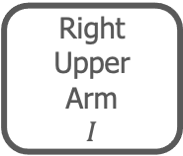




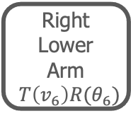
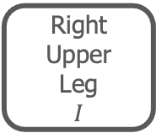






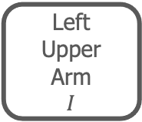
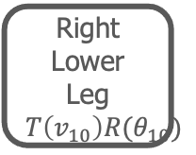




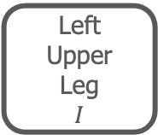


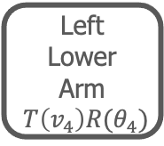






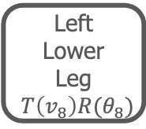


Simple Character Model (2/3)
World
$$θ_{2}$$
$$v_{2}$$
$$θ_{3}$$
$$v_{5}$$
$$v_{3}$$
$$θ_{5}$$
Group-1
$$T\left(v_{0}\right)$$
$$θ_{6}$$
$$θ_{4}$$
$$v_{1}$$
$$v_{6}$$
$$v_{4}$$
$$θ_{7}$$
$$θ_{1}$$
Group-2
$$T\left(v_{1}\right)R(θ_{1})$$
$$v_{0}$$
$$θ_{9}$$
$$v_{9}$$
$$v_{7}$$
$$θ_{10}$$
$$θ_{8}$$
Group-3
$$T\left(v_{3}\right)R(θ_{3})$$
Group-4
$$T\left(v_{5}\right)R(θ_{5})$$
Torso
$$I$$
Head
$$T\left(v_{2}\right)R(θ_{2})$$
Group-5
$$T\left(v_{7}\right)R(θ_{7})$$
Group-6
$$T\left(v_{9}\right)R(θ_{9})$$
$$v_{8}$$
$$v_{10}$$
Left
Lower
Arm
$$T\left(v_{4}\right)R(θ_{4})$$
Left
Upper
Arm
$$I$$
Right
Lower
Arm
$$T\left(v_{6}\right)R(θ_{6})$$
Right
Upper
Arm
$$I$$
Left
Lower
Leg
$$T\left(v_{8}\right)R(θ_{8})$$
Left
Upper
Leg
$$I$$
Right
Lower
Leg
$$T\left(v_{10}\right)R(θ_{10})$$
Right
Upper
Leg
$$I$$
Notes:
이 관절 시스템을 씬 그래프로 나타낸 것입니다.
그룹 1은 루트 노드인 펠비스를 나타내고 있습니다.
그룹 1의 세 개의 자식 노드는 목 부분을 나타내는 그룹 2, 양 다리를 나타내는 그룹 5와 그룹 6 입니다.
목 부분인 그룹 2는 다시 머리를 나타내는 리프 노드 한 개와 양 팔을 나타내는 그룹 3, 그룹 4를 세개의 자식 노드를 가집니다.
그룹 3, 4, 5, 6 은 각각 위쪽 팔 (또는 다리) 와 아래쪽 팔 (또는 다리) 를 나타내는 두 개씩의 리프 노드를 가집니다.
This is a scene graph representation of the articulated character system.
Group 1 represents the root node, Felvis.
The three child nodes of group 1 are group 2, which represents the neck, group 5 and group 6, which represent two legs.
Group 2, the neck, again has three children, one leaf node representing the head, and group 3 and 4 for both arms.
Groups 3, 4, 5, and 6 each have two leaf nodes, one representing the upper arm (or leg) and one representing the lower arm (or leg).

Slide 14


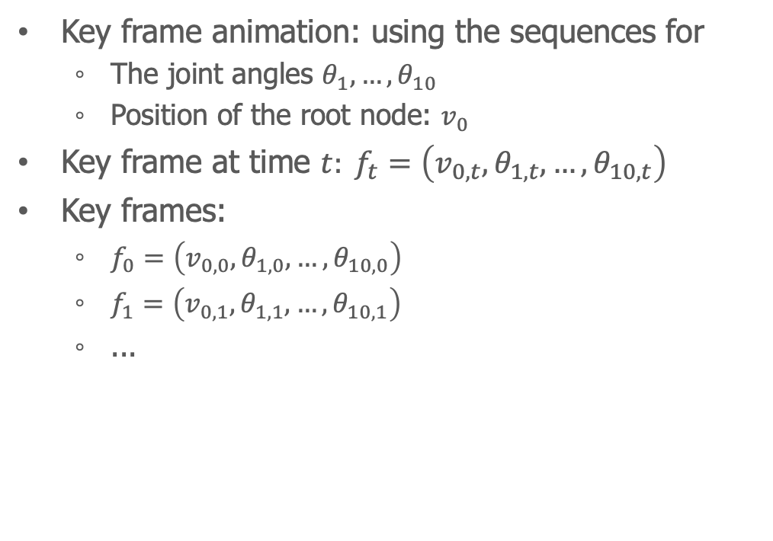


















Simple Character Model (3/3)
Key frame animation: using the sequences for
The joint angles $θ_{1},…, θ_{10}$
Position of the root node: $v_{0}$
Key frame at time $t: f_{t}=\left(v_{0,t},θ_{1,t},…, θ_{10,t}\right)$
Key frames:
$f_{0}=\left(v_{0,0},θ_{1,0},…, θ_{10,0}\right)$
$f_{1}=\left(v_{0,1},θ_{1,1},…, θ_{10,1}\right)$
...
$$θ_{2}$$
$$v_{2}$$
$$θ_{3}$$
$$v_{5}$$
$$v_{3}$$
$$θ_{5}$$
$$θ_{4}$$
$$v_{1}$$
$$θ_{6}$$
$$v_{6}$$
$$v_{4}$$
$$θ_{7}$$
$$θ_{1}$$
$$v_{0}$$
$$θ_{9}$$
$$v_{9}$$
$$v_{7}$$
$$θ_{10}$$
$$θ_{8}$$
$$v_{8}$$
$$v_{10}$$
Notes:
이 관절 시스템의 key frame animation을 표현하는 각 key frame은 root node의 position v_0와 모든 joint angle theta_1, ..., theta_10 으로 나타낼 수 있다.
각 링크의 길이인 v_1, ..., v_10 은 변하지 않는 양이므로 key frame에 포함시킬 필요가 없다.
즉, time t에서의 key frame f_t 는 (v_(0,t), theta_(1,t), ..., theta_(10,t)) 로 표시할 수 있다.
Each key frame representing a key frame animation of this joint system can be represented by the position of the root node v_0 and all joint angles theta_1, ..., theta_10.
The lengths of each link, v_1, ..., v_10, are invariant quantities and do not need to be included in the key frame.
In other words, the key frame f_t at time t can be denoted by (v_(0,t), theta_(1,t), ..., theta_(10,t)).

Slide 15
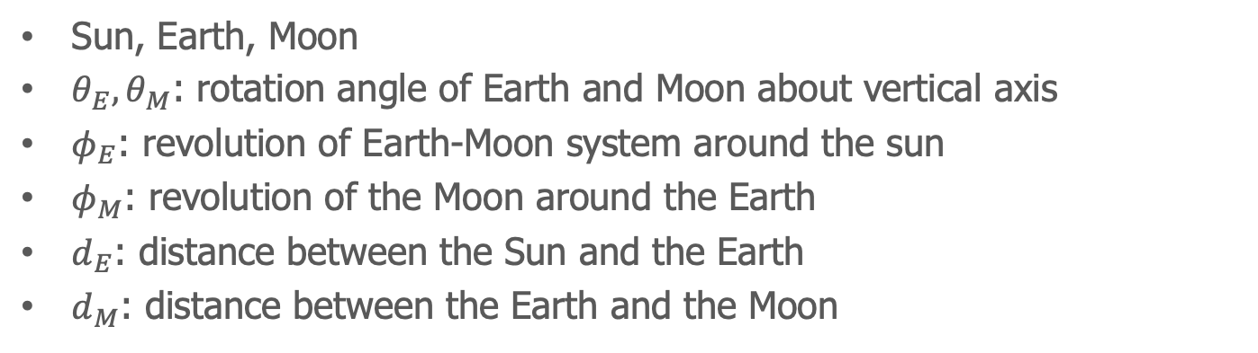
Planetary System (1/4)
Sun, Earth, Moon
$θ_{E}, θ_{M}$: rotation angle of Earth and Moon about vertical axis
$φ_{E}$: revolution of Earth-Moon system around the sun
$φ_{M}$: revolution of the Moon around the Earth
$d_{E}$: distance between the Sun and the Earth
$d_{M}$: distance between the Earth and the Moon
Notes:
이 시스템은 태양, 지구, 달로 이루어진 행성계를 표현하고 있다.
theta_E 와 theta_M 은 각각 지구와 달의 자전 각도를 표시한다.
phi_E 는 지구가 태양 주위를 공전하는 공전 각도를 표시한다.
phi_M 은 달이 지구 주위를 공전하는 공전 각도를 표시한다.
d_E 는 태양과 지구 간의 거리를 나타낸다.
d_M 은 지구와 달 간의 거리를 나타낸다.
This system represents a planetary system consisting of the Sun, Earth, and Moon.
theta_E and theta_M represent the rotation angles of the Earth and Moon, respectively.
phi_E shows the revolution (orbital) angle at which the Earth revolves around the Sun.
phi_M shows the revolution (orbital) angle at which the Moon revolves around the Earth.
d_E is the distance between the Sun and the Earth.
d_M represents the distance between the Earth and the Moon.

Slide 16
Planetary System (2/4)
This graph is not standard form
We need TR form (Translation follows Rotation) in standard form
Notes:
행성계를 scene graph로 표시한 것인데, 이 그래프는 standard form이 아니다.
Standard form의 scene graph에서는 한 node의 transformation이 translation-rotation form (TR form), 즉, rotation 후 translation으로 표시되어야 한다.
The planetary system is shown as a scene graph, which is not in standard form.
In a standard scene graph, the transformation of a node should be shown in translation-rotation form (TR form), i.e. rotation followed by translation.

Slide 17
Planetary System (3/4)
Adding Group-2 to make standard form
How to verify the two graphs represent the same transformations?
Notes:
Group-2를 추가함으로써 우리는 앞 slide의 scene graph를 standard form으로 바꿀 수 있다.
이 scene graph가 앞 slide의 scene graph와 동일한 transformation을 나타낸다는 것을 어떻게 증명할 수 있을까?
By adding Group-2, we can transform the scene graph from the previous slide into standard form.
How can we prove that this scene graph represents the same transformation as the scene graph on the previous slide?

Slide 18
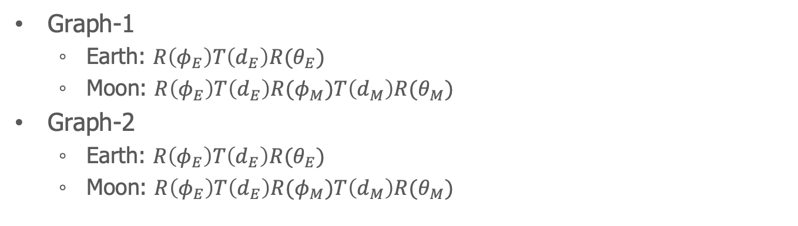
Planetary System (4/4)
Graph-1
Graph-2
Graph-1
Earth: $R\left(φ_{E}\right)T\left(d_{E}\right)R(θ_{E})$
Moon: $R\left(φ_{E}\right)T\left(d_{E}\right)R(φ_{M})T\left(d_{M}\right)R(θ_{M})$
Graph-2
Earth: $R\left(φ_{E}\right)T\left(d_{E}\right)R(θ_{E})$
Moon: $R\left(φ_{E}\right)T\left(d_{E}\right)R(φ_{M})T\left(d_{M}\right)R(θ_{M})$
Notes:
두 scene graph가 동일한 transformation을 나타낸다는 것은 모든 leaf node까지의 누적된 composite transformation들이 각각 모두 동일함을 보이면 된다.
Graph-1 과 Graph-2 에서 Sun, Earth, Moon 이라는 세 개의 leaf node까지의 누적 composite transformation들은 모두 동일함을 알 수 있다.
To show that two scene graphs represent the same transformation, we show that the cumulative composite transformation up to each leaf nodes is the same.
In Graph-1 and Graph-2, we can see that the cumulative composite transformations to the three leaf nodes Sun, Earth, and Moon are the same.

Slide 19
From Local to Camera (View) Space
ABCDE: Model transformation of the object (Local to World)
(ABCDE)⁻¹: World to Local transformation
AFG: Camera coords. (Local for camera) to World coords.
(AFG)⁻¹: World to camera coordinates (view matrix)
(AFG)⁻¹ABCDE = G⁻¹F⁻¹BCDE : from local to camera space
Notes:
하나의 object와 하나의 camera가 존재하는 scene에서 object의 local coordinates를 camera가 원점인 view coordinates (camera coordinates) 로 변환하는 방법을 scene graph를 이용하여 나타낼 수 있다.
그림의 scene graph에서 root부터 object까지의 path가 나타내는 composite transformation ABCDE 는 object의 model transformation, 즉, object의 local coordinates로 부터 world coordinates로의 변환을 나타낸다.
따라서 ABCDE를 거꾸로 한 inverse transformation인 (ABCDE)^(-1) 는 world coordinates로 부터 object의 local coordinates로의 변환을 나타낸다.
한편, root 부터 camera 까지의 path 가 나타내는 composite transformation AFG 는 camera의 local system으로 부터 world coordinates system으로의 변환을 나타낸다.
따라서 그 inverse transformation인 (AFG)^(-1) 는 world coordinates 에서 view system으로의 변환인 view matrix를 나타낸다.
이제 object를 자신의 local coordinates 로 부터 view coordinates sytem으로 변환하는 composite system은 object의 local로 부터 world로 변환하고, 다시 world로 부터 view system으로의 변환을 모두 합성한 것이다.
즉, (AFG)^(-1) ABCDE 로 나타낼 수 있다.
In a scene with one object and one camera, the scene graph can be used to represent how to transform the local coordinates of the object to view coordinates (camera coordinates) where the camera is the origin.
The composite transformation ABCDE represented by the path from the root to the object in the scene graph in the figure represents the model transformation of the object, i.e., the transformation from the local coordinates of the object to the world coordinates.
Therefore, the inverse transformation (ABCDE)^(-1) of ABCDE represents the transformation from world coordinates to local coordinates of the object.
On the other hand, the composite transformation AFG represented by the path from root to camera node represents the transformation from the camera's local system to the world coordinate system.
So its inverse transformation, (AFG)^(-1), represents the view matrix, which is the transformation from the world coordinates to the view system.
Now, the composite system that transforms an object from its local coordinates to the view coordinates system is the composite of both the local to world transformation of the object and the world to view system transformation.
That is, it can be represented as (AFG)^(-1) ABCDE.

Slide 20
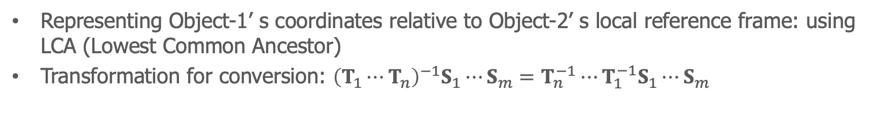
Relative Transformation: Generalization
Representing Object-1’ s coordinates relative to Object-2’ s local reference frame: using LCA (Lowest Common Ancestor)
Transformation for conversion: ${\left(T_{1}⋯T_{n}\right)}^{−1}S_{1}⋯S_{m}=T_{n}^{−1}⋯T_{1}^{−1}S_{1}⋯S_{m}$
Notes:
이제 object-1 의 coordinates 를 object-2 의 local reference frame 에서 나타내는 일반화 된 relative transformation 을 고려해 본다.
간단히 요약하면 scene graph의 root로 부터 object-2 node 까지의 composite transformation의 inverse, 즉, ${\left(T_{1}⋯T_{n}\right)}^{−1}$ 와 root 으로 부터 object-1까지의 composite transformation인 $S_{1}⋯S_{m}$ 을 합성한 ${\left(T_{1}⋯T_{n}\right)}^{−1}S_{1}⋯S_{m}$ 으로 볼 수 있다.
그런데 사실 root까지 올라올 필요가 없으며, 두 leaf node의 LCA (Lowest Common Ancestor) 까지만 올라오면 된다.
Now consider the generalized relative transformation that represents the coordinates of object-1 in the local reference frame of object-2.
Let 𝐓_1⋯𝐓_𝑛 be the composite transformation from the root of the scene graph to the object-2 node, and
𝐒_1⋯𝐒_𝑚 be the composite transformation from root to object-1,
Then, the coordinates of object-1 in the local reference frame of object-2 is: (𝐓_1⋯𝐓_𝑛 )^(-1) 𝐒_1⋯𝐒_𝑚.
However, we don't actually need to go all the way up to the root, we only need to go up to the LCA (Lowest Common Ancestor) of the two leaf nodes.

